Slide 1








Notes:
Giáo án của Thảo Nguyên 0979818956

Slide 2







Notes:
Giáo án của Thảo Nguyên 0979818956

Slide 3









Notes:
Giáo án của Thảo Nguyên 0979818956

Slide 4





Notes:
Giáo án của Thảo Nguyên 0979818956

Slide 5





Bổ sung những cuốn sách mới cho góc đọc sách, thư viện mở của lớp học
Tự làm mới góc đọc sách theo cách mà em và các bạn cảm thấy hứng khởi và thú vị nhất
Có thể mang đến lớp vài cuốn sách em yêu thích và muốn các bạn cùng đọc.
Notes:
Giáo án của Thảo Nguyên 0979818956

Slide 6
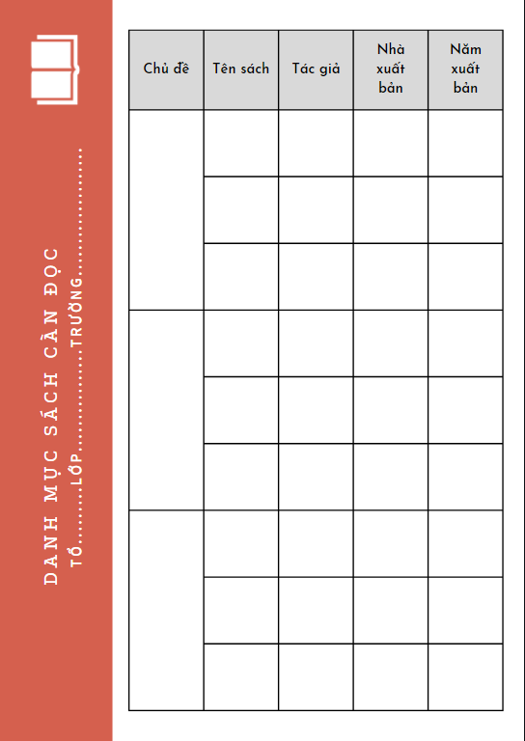



4 nhóm báo cáo danh mục sách cần đọc
Notes:
PHT giao cho HS thực hiện từ nhà

Slide 7







Notes:
Giáo án của Thảo Nguyên 0979818956

Slide 8


Notes:
Cùng thảo luận để xây dựng mục tiêu đọc sách của cá nhân và của nhóm. Trình bày mục tiêu đó và trao đổi để tìm hiểu cách đọc sách hiệu quả trong dự án đọc mới của em và các bạn

Slide 9
Mục tiêu đọc sách
........................................................................................................................................................................................................................
Xác định mục tiêu đọc sách và cách đọc sách hiệu quả
Cách đọc sách hiệu quả
........................................................................................................................................................................................................................
Notes:
Giáo án của Thảo Nguyên 0979818956

Slide 10


Mục tiêu đọc sách
Tăng thêm kiến thức, hiểu biết
Rèn luyện tính nhẫn nại, kiên trì
Củng cố tâm hồn, nhân cách
Notes:
Giáo án của Thảo Nguyên 0979818956

Slide 11




Xác định rõ mục đích đọc sách.
Lựa chọn sách đọc phù hợp.
Rèn luyện kỹ năng tập trung khi đọc sách.
Rèn luyện kỹ thuật đọc sách.
Chọn môi trường và thời gian đọc hiệu quả
Giữ tư duy tích cực khi đọc.
Dành thời gian suy nghĩ về những gì đã đọc được.
Cách đọc sách hiệu quả
Notes:
Giáo án của Thảo Nguyên 0979818956

